Slide 1
Intégration Continue
Séminaire Informatique – 21.01.2016
David Aeschlimann & Emanuel Knecht
BFH TI

Slide 2
Aperçu
Définition
Concepts
Bénéfice
Evaluation
Bilan
Démonstration

Slide 3
Définition

Slide 4
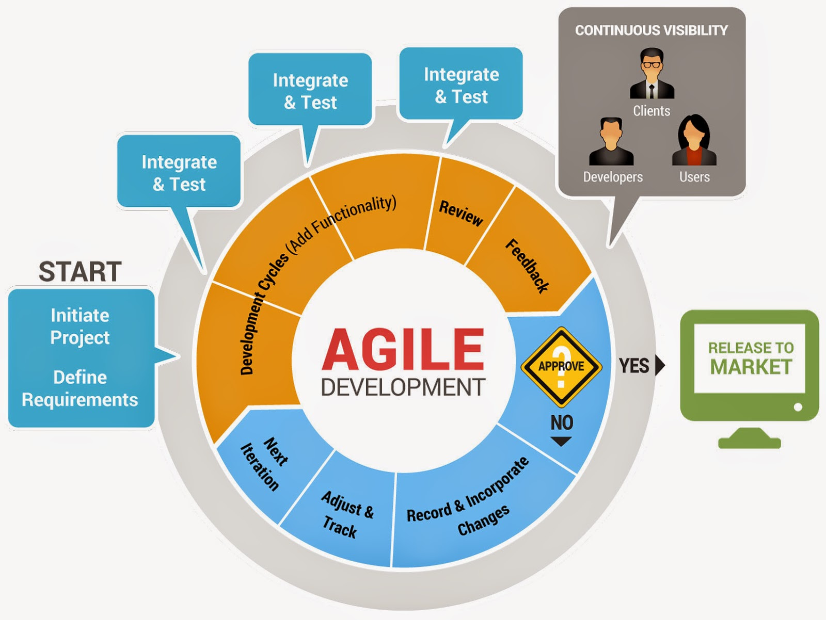
Processus de développement logiciel

Slide 5

Intégration Continue
Travailler en équipe
Intégration
Réunification des changements
Contrôle de la fonctionnalité (tests)
Contrôle de la coopération des composants
Continue
Intervalle de l’intégration (continuellement)
Une ou plusieurs foi par journée

Slide 6
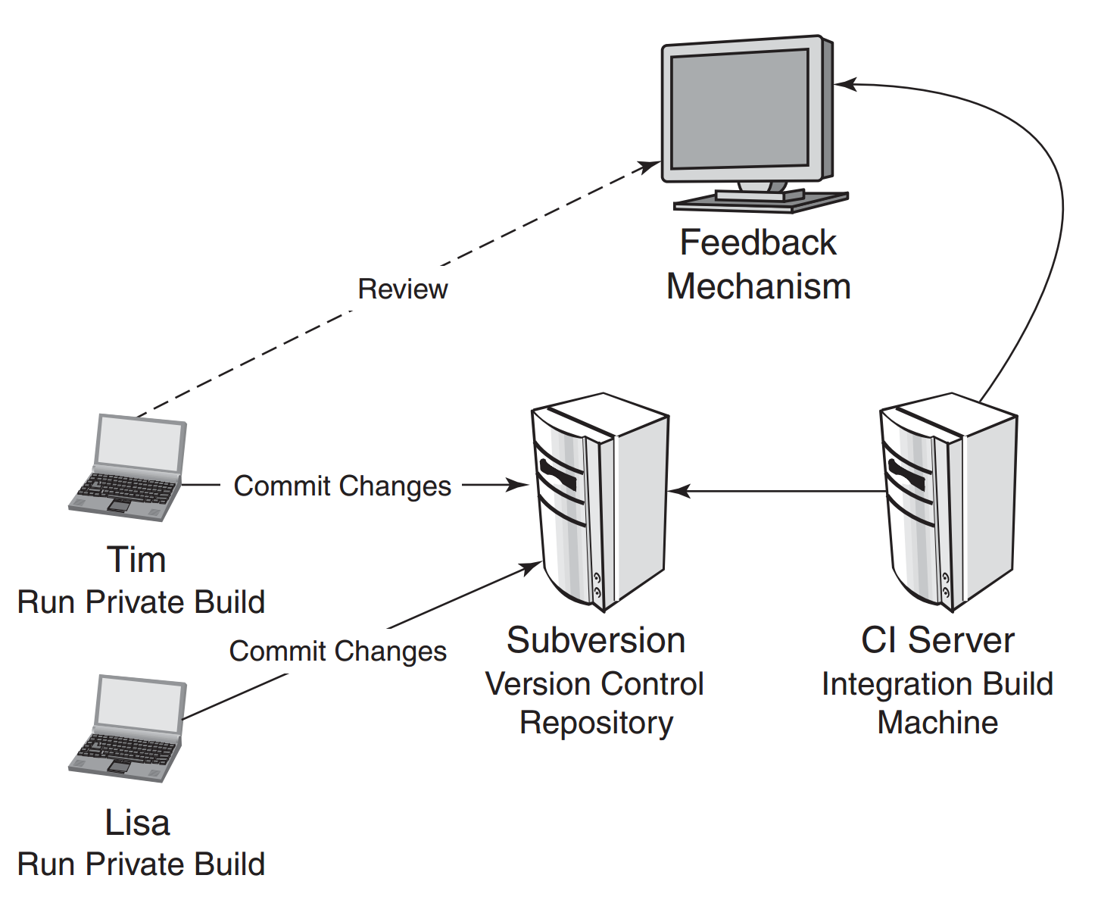
Architecture Exemplaire
Information de retour
Développement locale
Serveur de l’intégration
Continue
Dépôt centrale

Slide 7
Concepts

Slide 8
Construction continue
Construction et compilation continue
En utilisant des manager de construction (script)
Déclencher par le serveur d’IC
Java Exemple
70% Maven
15% Gradle
15% Ant

Slide 9
Tests continue

Slide 10
Inspection continue

Slide 11
Autres concepts
Intégration de base de données continue
Déploiment continue

Slide 12
Bénéfice

Slide 14
Évaluation

Slide 15




Serveurs choisit

Slide 16
Resultats

Slide 17



Demonstration
Une petite indication pour le travail bachelor
https://education.github.com/

Slide 18
Demonstration
Travis Professional with github

Slide 19
Merci beaucoup pour votre attention

Slide 20


